Slide 1

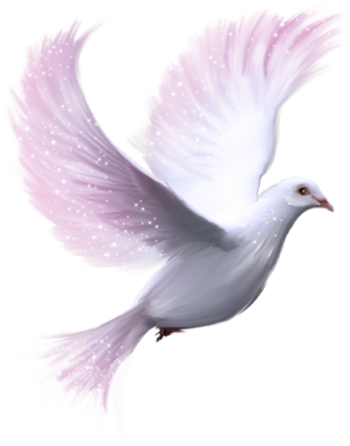
Тема: Об’ємна композиція з паперу «Голуб миру»

Slide 2
Мета:
* Навчати учнів виготовляти фігуру пташки;
* Вдосконалювати навички роботи з папером;
* Розвивати образне мислення, увагу, фантазію, кмітливість, акуратність під час роботи з кольоровим папером і ножицями;
* Виховувати любов до України, прагнення зробити світ кращим.

Slide 3


Людина створена природою для миру, а не для війни, народжена для радості, а не для горя...
Франсуа Рабле

Slide 4
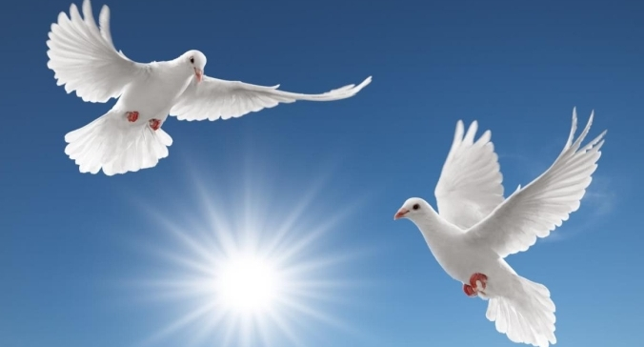
Голуб – символ миру
У багатьох народів голуби вважалися святими птахами і були присвячені вищим божествам. З давніх часів люди, спостерігаючи покірливу поведінку цих птахів, сприймали їх як посланників Бога.
У різних релігіях голуби втілюють чистоту, невинність, покірність, ласку й любов.

Slide 5
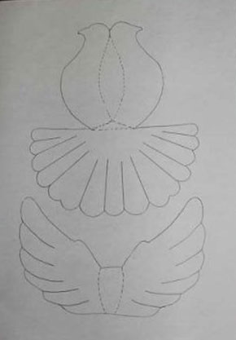
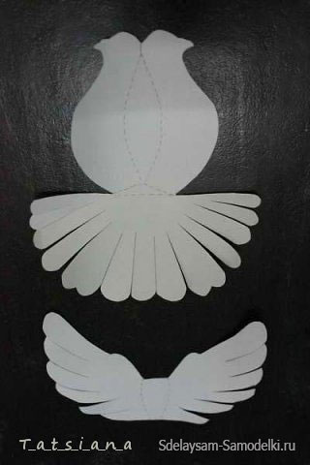
Як виготовити голуба
1. Виріжте деталі.

Slide 6
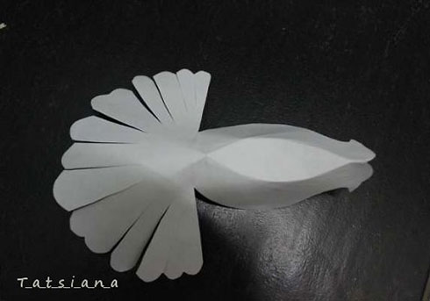
Як виготовити голуба
2. Зігніть по лініях згину спинку

Slide 7
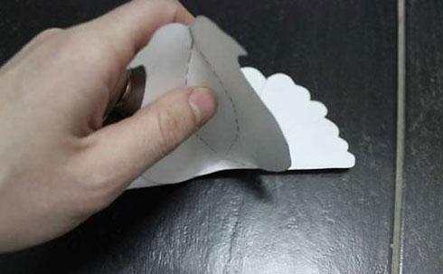
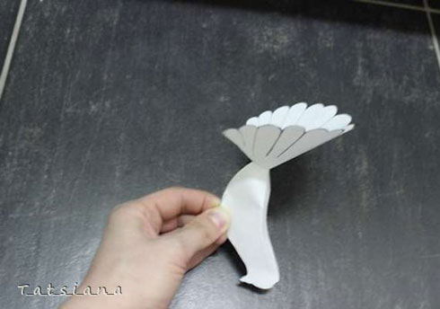
Як виготовити голуба
3. Зігніть по лініях згину хвoстик, як показано на фото нижче. Потрібно намазати клеєм ПВА трикутник в області хвоста птаха і посадити голуба на хвіст.

Slide 8
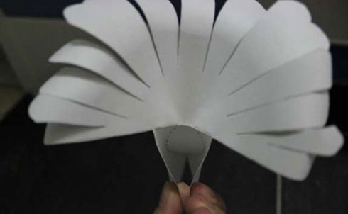
Як виготовити голуба
4. При бажанні можна зробити хвіст піднятим. З цією метою за допомогою ножиць проведіть швидким рухом вгору по пір'ю хвоста.

Slide 9
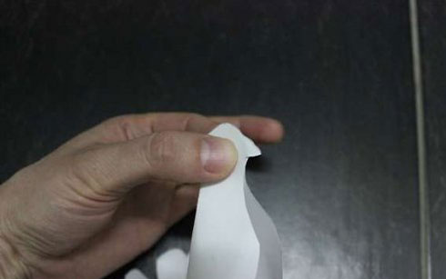
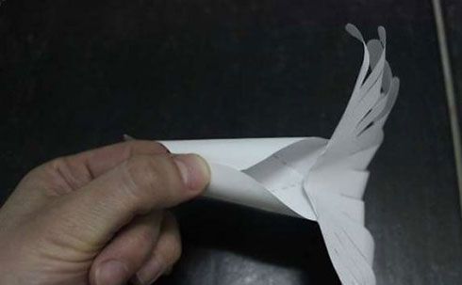
Як виготовити голуба
5. Тепер склейте голову і груди голуба

Slide 10
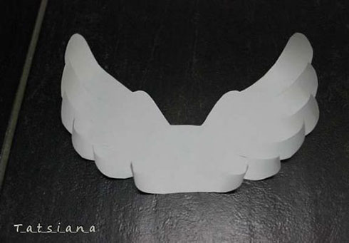
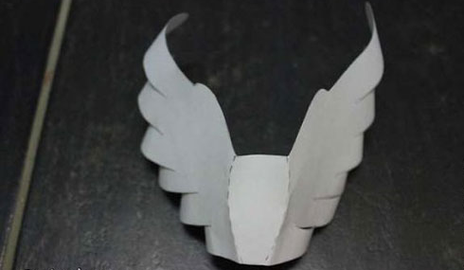
Як виготовити голуба
6. За пунктирних лініях знову робимо необхідні вигини. Пір'я крил підкручуємо за допомогою ножиць

Slide 11
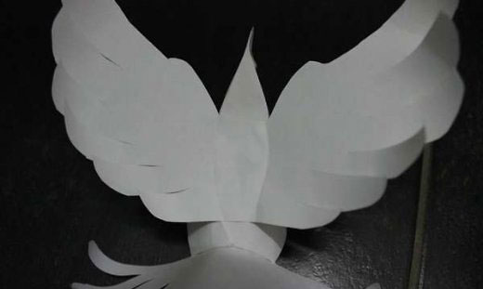
Як виготовити голуба
7. Тепер повернути крила таким чином, щоб пунктирні лінії залишилися невидимими і приклеїти крила до тулуба голуба.

Slide 12
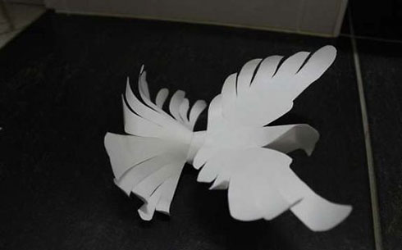
Як виготовити голуба
8. Повинен вийти такий голуб

Slide 13
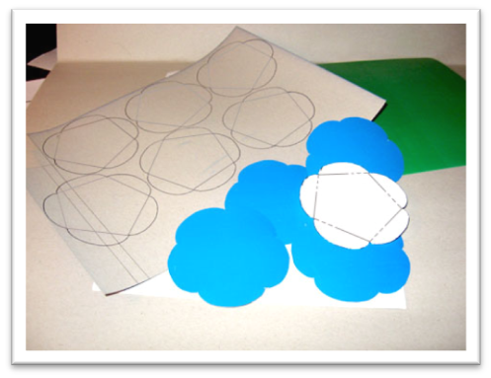
Як виготовити шар
1. Виріжте роздруковані модулі. Для одного шару нам знадобиться 12 модулей.

Slide 14
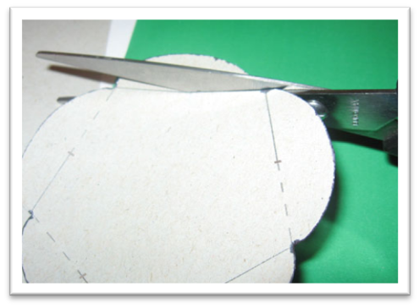
Як виготовити шар
2. Потім робимо надрізи за пунктирною лінією, трохи більше половини зі всіх сторін.

Slide 15
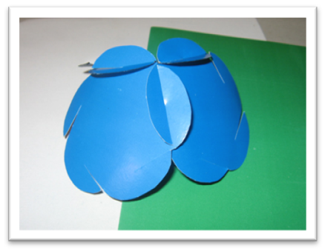
Як виготовити шар
3. Починаємо збирати шар, вставляючи один модуль в інший

Slide 16
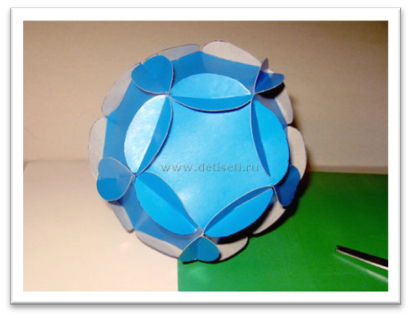
Як виготовити шар
4. Ви маєте отримати ось такий шар.

Slide 17
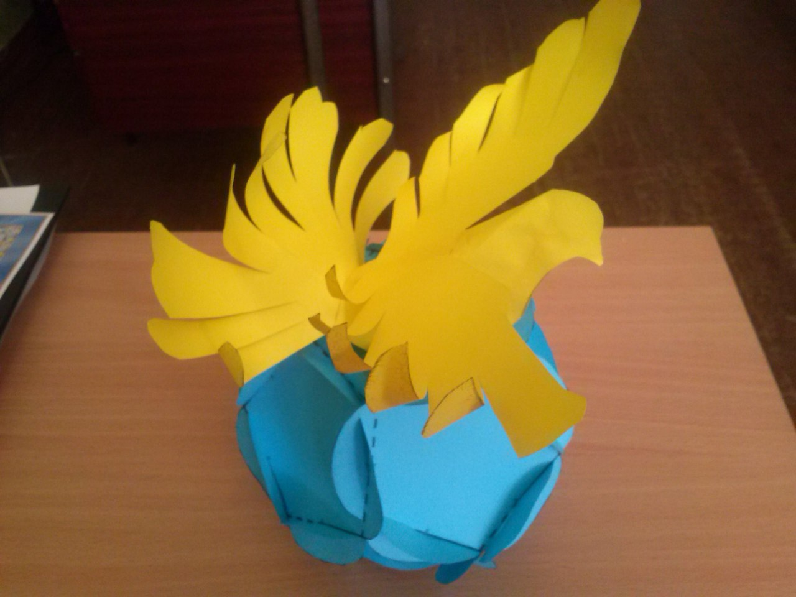
Зразок готового виробу

Slide 18


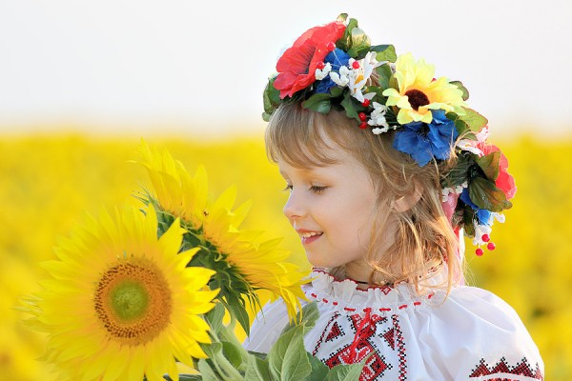
Ніколи зла нікому не творіть,
Бо зло вертатися погану звичку має.
Добро творіть, усім добро робіть
І втоми серденько нехай не знає.
З любов’ю в серці, з радістю ростіть,
Учіться людям сонечком світити.
І доброту в своїй душі носіть,
У мирі й злагоді учіться, діти, жити!

Slide 19



Дякую за увагу!

